Slide 1
主要内容
广搜，深搜
最短路，最小生成树

Slide 2
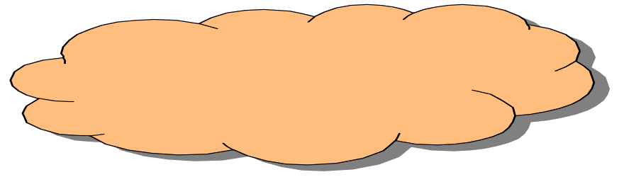
基本定义
图论中的图是由若干给定的点及连接两点的线所构成的图形，这种图形通常用来描述某些事物之间的
某种特定关系，用点代表事物，用连接两点的线表示相应两个事物间具有这种关系。
所以一个图G包括点集V和边集E
四色猜想
哥尼斯堡七桥问题
拓扑理论
……

Slide 3
图的表示
1、邻接矩阵（边稠密的图）
2、邻接链表（边稀疏的图）

Slide 4
图论主要算法
图的搜索算法
最小生成树
最短路经
欧拉回路
拓扑排序
二分匹配
网络流算法
无向图的最小切割
有向图的最小树形图
……

Slide 5
图的广度优先遍历－队列
  先遍历较近的点，一层层向外扩展
  常用队列存储当前正被展开的点
1
2
3
5
4

Slide 6
图的广度优先遍历－队列
伪代码:
Q={s}; 标记s为己访问;
while (Q非空) {
取Q队首元素u;
所有与u相邻且未被访问的点进入队列;
标记u为已访问;
}

Slide 7
BFS的应用
求无向图的连通分量
  无向图的连通分量是指，在连通分量里面的任意两个点之间都有路。
  易知从某个点v开始进行一次BFS，遍历到的所有点和v就在同一个连通分量内。
Floodfill
……

Slide 8
BFS－例题分析
Toj – 1132 Knight Moves
  简单的BFS
Toj – 1056 Labyrinth
  树的直径
Toj-2470 Robot in Maze
  每个位置的方向不同固会产生四种状态

Slide 9
树的定义
树(Tree)的几个等价描述：
  (1) N个点的连通图，共有N－1条边
  (2) 图上的任意两点间有且只有一条通路
  (3) 不存在环的连通图
不连通的树的集合叫做森林(Forest)
树是一种特殊的图，具有许多优美的性质。
  常见算法：树型DP、生成树问题 等
  BFS与DFS在对图进行遍历时均会生成树

Slide 10
树的直径
树的直径(Diameter)是指树上的最长简单路。
直径的求法：两遍BFS (or DFS)
  任选一点u为起点，对树进行BFS遍历，找出离u最远的点v
  以v为起点，再进行BFS遍历，找出离v最远的点w。则v到w的路径长度即为树的直径
  *简单证明（自己完成）

Slide 11
图的深度优先遍历-栈
1
2
3
DFS 在访问图中某一起始顶点A 后,由A出发,访问它的任一邻接顶点 B;再从B出发,访问与B邻接但还没有访问过的顶点E; 然后再从 E 出发, 进行类似的访问, … 如此进行下去,直至到达所有的邻接顶点都被访问过的顶点G为止。接着, 退回一步, 退到前一次刚访问过的顶点, 看是否还有其它没有被访问的邻接顶点。如果有,则访问此顶点, 之后再从此顶点出发,进行与前述类似的访问; 如果没有, 就再退回一步进行搜索。重复上述过程, 直到连通图中所有顶点都被访问过为止。
A
B
E
7
D
C
5
G
4
6
F
H
I
I
8
9

Slide 12
DFS中的相关概念
结点颜色
  白色, 灰色, 黑色
一个结点总是从白色变为灰色，再变为黑色
当所有点都变为黑色时，遍历结束
时间戳(timestamp):
  d[u]表示一个结点开始被访问的时间，f[u]表示一个结点结束访问的时间

Slide 13
DFS伪代码
dfs(int p) {
timestamp = timestamp + 1;
col[p] = GREY;
d[p] = timestamp;
for (每个与p相邻的点i)
if (col[i] == WHITE) dfs(i);
timestamp = timestamp + 1;
f[p] = timestamp;
col[p] = BLACK;
}

Slide 14
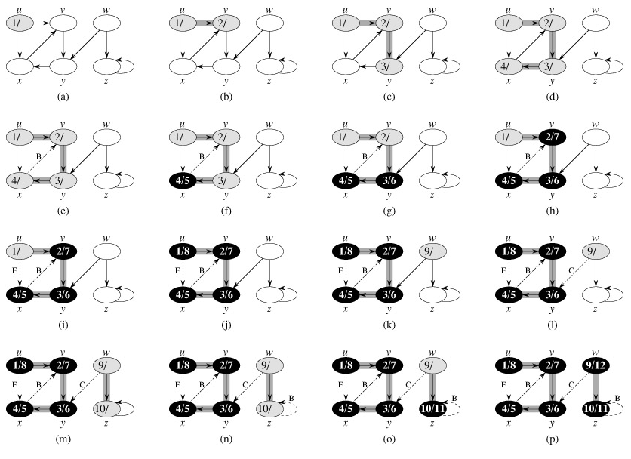

Slide 15
DFS－例题分析
Toj – 2281 WordStack
  DFS深搜所有结果（路径压缩Hamilton问题）
Toj – 1398 Square
  给一些不同长度的小木棍，是否能围成一个正方形（注意剪枝）

Slide 16
割点与割边
如果从图中删去某点和与该点相关联的边后，图不再连通，那么这个点叫做割点(cut point)。
如果从图中删去某条边后，图不再连通，那么这条边叫做割边或桥(bridge)。
最简单的方法：要判断一个点是否为割点，先把这个点和所有和它连接的边从图中去掉，再遍历下剩余的图，看看是否为连通的即可。这只在单独判断某一点(边)时才会选用。

Slide 17
割点与割边
基本思路：
  在DFS的过程中，记录每个点u在DFS树中的深度dep[u]以及该点的子孙所能到达的最浅位置low[u]
  如果根结点有大于1个的儿子，那么根结点是割点。
  如果对于点u的某个儿子v，有low[v] >=dep[u]，那么u就是一个割点。
  如果对于点u的某个儿子v，有low[v] >dep[u]，那么(u,v)是一条割边。

Slide 18
割点与割边
割点：在一个连通图中，如果去掉某个点和所有与这个点相连的边后，使图分成了两部分，变成了一个不连通图，那么这个点就是割点。
割边：在一个连通图中，如果去掉某条边后，使图分成了两部分，变成了一个不连通图，那么这条边就是割边。
一个图中可以存在多个割点和割边

Slide 19
割点与割边（代码）
dfs(int k,int father, int depth) {
col[k] = GREY; dep[k] = depth; tot = 0;
for (每个与k相邻的点i) {
if (i != father && col[i] == GREY)
low[k] = min(low[k], dep[i]);
if (col[i] == WHITE) {
dfs(i, k, depth+1);
tot = tot + 1;
low[k] = min(low[k], low[i]);
if ((k为根 && tot > 1) || (k不为根 && low[i] >= dep[k]))
k为割点;
if (low[i] > dep[k]) then (k,i)为割边;
}
}
col[k] = BLACK;
}

Slide 20
割点与割边-例题分析
Toj-1026 Network
  计算图中割点的个数
Toj – 2189 The Key Stations
  找出图中的割点
Toj-2299 Electricity
  删除一个点后形成最多的连通分量的个数

Slide 21
欧拉路(Euler Tour)
定义：经过图中每条边恰好一次的路
如果起点和终点相同，叫做欧拉回路
无向图存在欧拉路的条件
  如果图连通，且所有的点都是偶数度，则有欧拉回路。
  如果图连通，且恰有两点是奇数度，则有欧拉路。且欧拉路的起止点为这两个奇数度点。
  对重边、自环的情况仍适用。

Slide 22
欧拉路
有向图存在欧拉路的条件
  如果图连通，且每个点的入度等于出度，则存在欧拉回路。
  如果图连通，且恰有一点u的出度比入度大1，另有一点v的出度比入度小1，其余的出度等于出度，则存在欧拉路，起点为u，终点为v。
  对重边、自环适用

Slide 23
欧拉路
DFS一遍，把沿途的边倒序输出即可
  dfs(int k) {
    for (每条满足e.from == k且未被访问的边e)
  {
  标记e为己访问;
  dfs(e.to);
  edge_list[cnt] = e; cnt = cnt + 1;
  }
  }
  倒序输出edge_list[ ]中的边，即为一条欧拉路

Slide 24
欧拉路
边结束访问的顺序为:
(2,1) (4,2) (3,4) (6,3)
(5,6) (3,5) (1,3)
因此找到一条欧拉路:
1→3→5→6→
3→4→2→1
2
1
4
3
5
6

Slide 25
最短路径
单源最短路
所有点对最短路
单位权值
非负权值
负权值

Slide 26
最短路径-Dijkstra
Dijkstra算法是E.W. Dijkstra于1959年提出的，是目前公认的对所有权非负的情况的最好算法
Edsger Wybe Dijkstra与D. E. Knuth并称为我们这个时代最伟大的计算机科学家的人
第七届(1972年)图灵奖得主

Slide 27
最短路径-Dijkstra
基本思路：贪心
int dijkstra(int s,int t) {
  初始化S={空集}
  d[s] = 0; 其余d值为正无穷大
  while (NOT t in S)
  {
  取出不在S中的最小的d[i];
  for (所有不在S中且与i相邻的点j)
  if (d[j] > d[i] + cost[i][j]) d[j] = d[i] + cost[i][j];
  S = S + {i};
  }
  return d[t];
  }

Slide 28
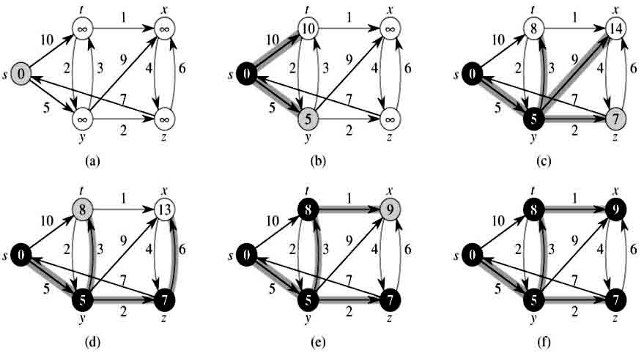
最短路径-Dijkstra

Slide 29
最短路径-Dijkstra
适用问题：单源最短路
限制条件：图中不能有负边
复杂度分析：
  最直接的实现方法，复杂度为O(V^2)
  堆实现：O(E*log(V))
  Fibonacci堆实现：O(V*log(V)+E)

Slide 30
最短路径-Dijkstra
反例：
2
20
1
-15
10
3
1
4

Slide 31
最短路径-Bellman-Ford
松驰操作对于边 (i,j):
  If (d[j] > d[i] + cost[i][j])
    d[j] = d[i] + cost[i][j];
算法伪代码:
d[s] = 0; //所有其余d值为正无穷大
  For (loop = 0 ; loop < |V| – 1 ; loop++)
  {
  for (每一条边edge[i])
  if (d[ edge[i].v ] > d[ edge[i].u ] + edge[i].cost)
  d[ edge[i].v ] = d[ edge[i].u ] + edge[i].cost;
}

Slide 32
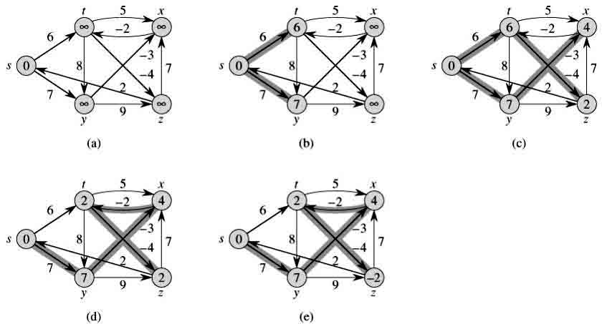
最短路径-Bellman-Ford

Slide 33
最短路径-Bellman-Ford
可以证明：对于任何没有负环的图，该算法最多在|V|-1次迭代后停止更新。此时的d[ ]值即为要求的最短路。
负环的探测：在|V|-1次迭代后，再进行一次迭代，如果d[ ]值仍然发生变化，说明图中有负环。

Slide 34
最短路径-Bellman-Ford
适用问题：单源最短路
限制条件：图中不能有负环
时间复杂度：O(VE)
一些优化方法SPFA：(非常有效，甚至超越Dijkstra)
  (1) 当某次迭代以后发现d[ ]值没有改变，直接结束
  (2) 记录上次d[ ]值更新过的点，只对与这些点关联的边执行下一次松弛操作。

Slide 35
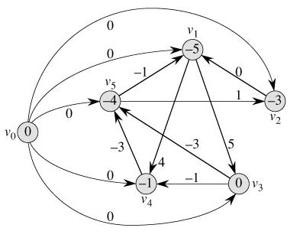
差分约束系统
差分约束系统(Difference Constraint system)是一组形如 x-y<=C 的不等式。
x1 – x2 <= 0
x1 – x5 <= -1
x2 – x5 <= 1
x3 – x1 <= 5
x4 – x1 <= 4
x4 – x3 <= -1
x5 – x3 <= -3
x5 – x4 <= -3

Slide 36
差分约束系统
回忆：松驰操作
  if (d[ edge[i].v ] > d[ edge[i].u ] + edge[i].cost)
  then d[ edge[i].v ] = d[ edge[i].u ] + edge[i].cost;
  即在最短路算法执行完毕后，对所有的边(u,v)都有
  d[ edge[i].v ] <= d[ edge[i].u ] + edge[i].cost
  变形得
  d[ edge[i].v ] – d[ edge[i].u ] <= edge[i].cost ;
  容易看出，上式即为差分约束系统的标准形式。

Slide 37
差分约束系统
由此我们把解不等式组问题转化为图论问题：
  不等式组中的每个变量作为图中的一个点
  对于每个不等式Xi – Xj <= k，在图中加入一条边(j,i) ，边权值为k
  为了执行最短路算法，我们加入一个源点V0，并使V0到每个点有一条权值为0的边。
  以V0为起点，执行Bellman-Ford算法，算法结束时各个点的d[ ]值即为一个可行解。如果算法检测到负环，说明原不等式组无解。

Slide 38
差分约束系统
要注意的地方：
  (1) 许多实际问题要求解Xi >= 0，而用上面的方法求解后d[i] <= 0，因此可能需要对所有解“平移”。
    容易观察到，如果把所有的Xi同时加一个值，不等式组仍然成立
  (2) 用最短路算法求得的解满足∑d[i]最大。
  (3) 如果是不等号为>=、<、>、=等，需要进行相应转化。
  (4) 实际问题中有些不等关系较隐蔽，注意不要遗漏。

Slide 39
最短路径Floyd-Warshell
所有点对最短路
设dis[ ][ ]是图的邻接矩阵，其中不存在的边权值为正无穷大。
for (k = 0 ; k < n ; k++)
  for (i = 0 ; i < n ; i++)
  for (j = 0 ; j < n ; j++)
  if (dis[ i ][ j ] > dis[ i ][ k ] + dis[ k ][ j ])
  dis[ i ][ j ] = dis[ i ][ k ] + dis[ k ][ j ];

Slide 40
最短路径Floyd-Warshell
DP
设opt[i][j][k]表示从i到j的路径中，经过的点的编号不超过k的最短路。
边界条件opt[i][j][0] = dis[i][j]
转移方程:
opt[i][j][k] = Min(opt[i][j][k-1] , opt[i][k][k-1] + opt[k][j][k-1]) (k > 0 , 0 <= i , j <= n)
则opt[i][j][n]即为所求

Slide 41
最短路径Floyd-Warshell
易知算法时间复杂度为O(n^3), 且常数很小
原程序实际上是这个DP的一个精巧的实现，省略了最后一维数组

Slide 42
最短路-例题分析
Toj-3202 Revamping Trails
  最短路，每个点拆成20个点，dijikstra+堆
Toj-1664 Intervals
  差分约束(注意建图的细节)

Slide 43
差分约束-例题分析
  TOJ 1664 / POJ 1201
  题目大意：一串0和1组成序列，给定一组限制条件[a,b,c]，表示第a个数到第b个数之间最少有c个1。
  要使所有条件都满足，至少需多少个1?

Slide 44
差分约束-例题分析
Sample Input
  5
  3 7 3
  8 10 3
  6 8 1
  1 3 1
  10 11 1
Sample Output
6
3,4,5,8,9,10位为1即可

Slide 45
差分约束-例题分析
设s[i]表示前i位中1的个数。
  对每个条件[a,b,c]，有s[b] – s[a-1] >= c，即
  s[a-1] – s[b] <= -c
  注意隐蔽条件:
  s[i] – s[i-1] >= 0, 即s[i-1] – s[i] <= 0
  s[i] – s[i-1] <= 1
  另设一源点，向每个s[i]都连一条权为0的边
调用Bellman-ford求出s[ ]，则s[maxn]-s[0]即为所求。

Slide 46
最短路-例题分析
Poj-1734 Sightseeing trip
  无向图的最小环路，Floyd

Slide 47
最小生成树
生成树的定义
  任何只由G的边构成,并包含G的所有顶点的树称为G的生成树(G连通).
  加权无向图G的生成树的代价是该生成树的所有边的代码(权)的和.
最小代价生成树是其所有生成树中代价最小的生成树.
最小生成树(Minimum Spanning Tree, MST)
  所有生成树中代价最小的生成树.
最小生成树算法
  Prim
  Kruskal
  都是基于贪心的思路

Slide 48
最小生成树
Prim算法基本步骤:
  (1) 任意选定一点s，设集合S={s}
  (2) 从不在集合S的点中选出一个点j使得其与S内的某点i的距离最短，则(i,j)就是生成树上的一条边，同时将j点加入S
  (3) 转到(2)继续进行，直至所有点都己加入S集合。

Slide 49

最小生成树
28
0
1
0
1
10
14
16
10
14
16
5
6
2
5
6
2
24
18
25
12
25
12
4
3
4
3
22
22

Slide 50
最小生成树
Prim算法伪代码：
S={s}; Tot = 0; d[s] = 0; 其余d[ ]值初始化为正无穷;
  while (|S| < |V|) {
    不在S中的取出最小的d[i];
    Tot += cost[ pre[ i ] ][ i ];
    for (每个与i相邻且不在S中的点j)
    if (d[ j ] > cost[ i ][ j ]) {
    d[ j ] = cost[ i ][ j ];
    pre[ j ] = i;
    }
    S = S + { i };
  }
  return tot;
时间复杂度O(V^2)

Slide 51
最小生成树
算法基本步骤：
  将边按权值从小到大排序后逐个判断，如果当前的边加入以后不会产生环，那么就把当前边作为生成树的一条边。最终得到的结果就是最小生成树。
算法实现难点：环的检测
  实现方法：并查集
复杂度O(E*logE)

Slide 52
最小生成树
28
0
1
0
1
10
14
16
10
16
14
5
6
2
5
6
2
24
18
25
12
12
25
4
3
4
3
22
22

Slide 53
最小生成树-例题分析
Toj-1924 Jungle Roads
  prim
Toj-1676 Networking
  prim
Toj-2172 Qiushi Bookstore
  kruskal

